Slide 1

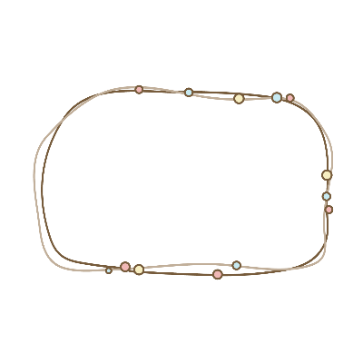


Chào mừng thầy cô giáo và các con đến với tiết Tự nhiên xã hội

Slide 2

(Tiết 2)

Slide 3

1
Tìm hiểu về la bàn

Slide 4
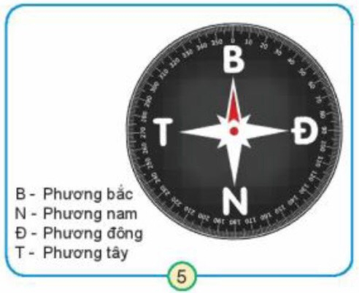
Đọc thông tin của la bàn và chỉ các phương trên mặt bàn
Notes:
Bài giảng thiết kế bởi: Hương Thảo - tranthao121004@gmail.com

Slide 5
Đọc thông tin của la bàn và chỉ các phương trên mặt bàn
La bàn là dụng cụ để xác định các phương trong không gian. Trên mựt la bàn có kim chỉ phương. Một đầu kim luôn chỉ về phía bắc và được kí hiệu bằng màu sắc nổi bật, thường là màu đỏ.
Notes:
Bài giảng thiết kế bởi: Hương Thảo - tranthao121004@gmail.com

Slide 6
2
Xác định các phương bằng la bàn

Slide 7
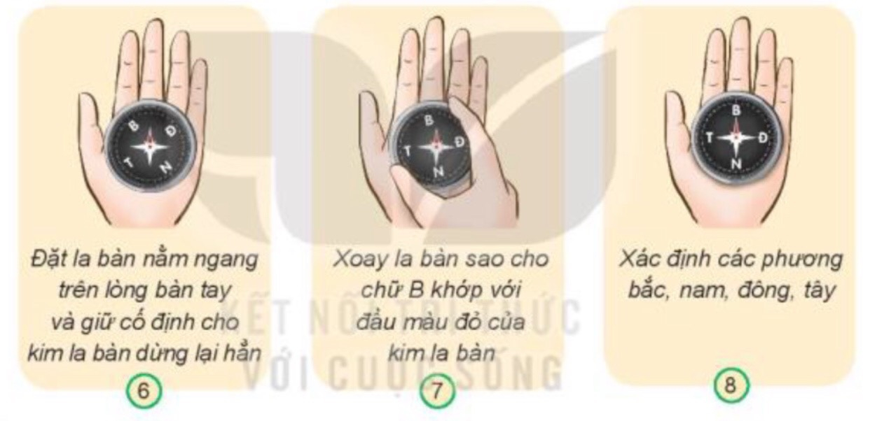
Đọc kĩ và nêu các bước cầm la bàn để xác định các phương trong không gian

Slide 8
Thực hành sử dụng la bàn để xác định phương hướng
3

Slide 9

Đặt la bàn nằm ngang trên bàn và để các đồ dùng học tập bằng sắt cách xa la bàn nhé!
Hoạt động nhóm 4

Slide 10
Thực hành sử dụng la bàn để xác định phương hướng
3

Slide 11

Tổng kết

Slide 12
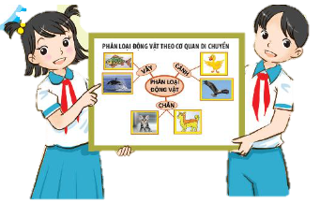
Vận dụng, trải nghiệm
Trò chơi
“Ai nhanh-Ai đúng”

Slide 13
Luật chơi: Cô sẽ đưa ra lần lượt tên các vị trí địa điểm trong trường học của chúng mình, các em hãy dùng la bàn hoặc dựa vào phương mặt trời mọc để xác định xem chúng quay về phương nào nhé!
Đội nào tìm nhanh và chính xác sẽ là đội dành chiến thắng.

Slide 14

Chúc các con luôn chăm ngoan, học giỏi.

